Slide 1
SME AI WORKFORCE
Hướng dẫn sử dụng
và thiết kế quy trình
Thao tác từng bước trên dữ liệu demo · ảnh chụp màn hình thật có chú thích · lưu đồ và workflow của hệ thống
Chụp từ hệ thống chạy thật (API + worker) với dữ liệu demo `seed_demo.py` · 25/09/2026

Slide 2
Nội dung
Hướng dẫn sử dụng
1
Slide 4 – 22
18 bước theo đúng một ngày làm việc: Quản lý tạo nhân viên AI → hệ thống tự chạy → Kế toán xác nhận → báo cáo → Quản trị cấu hình.
Thiết kế: lưu đồ và workflow
2
Slide 23 – 35
Chỗ nào dùng lưu đồ, chỗ nào dùng workflow, sơ đồ trạng thái, sơ đồ tuần tự — kèm từng sơ đồ của hệ thống và cách đọc.
Tổng kết
3
Slide 36
Những gì đã chạy thử trên dữ liệu demo và cách tự chạy lại.
SME AI Workforce · Hướng dẫn sử dụng
2

Slide 3
Chuẩn bị: dữ liệu demo và tài khoản
Một lệnh tạo sẵn dữ liệu để trình diễn — không cần GPU, không cần Internet
Tài khoản | Mật khẩu | Vai trò | Dùng ở bước
quanly | Demo@12345 | Quản lý (tạo, duyệt, chạy nhân viên AI) | 1 – 8
ketoan | Demo@12345 | Kế toán viên (chứng từ, xác nhận, báo cáo) | 9 – 14
admin | Demo@12345 | Quản trị (người dùng, mô hình AI, hệ thống) | 15 – 17
Dữ liệu demo gồm
2
nhân viên AI đã duyệt: “Kế toán hoá đơn” (08:00) và “Báo cáo cuối ngày” (17:30)
25
lần chạy trong một tháng, mỗi lần kèm hoá đơn tổng hợp đã đọc và kiểm tra
Lệnh chạy (máy có make):
make seed # tạo dữ liệu demo
make dev-api # cửa sổ 1 — API :8080
make worker # cửa sổ 2 — chạy nền + lịch
VITE_USE_MOCK=false make dev-web # cửa sổ 3 — giao diện :5173
3
chứng từ đang chờ xác nhận: lệch tổng tiền, mã số thuế đọc nhầm 1↔I, thuế suất 7%
Máy chủ mô hình dùng khi chụp: máy chủ giả tương thích OpenAI (trả hoá đơn tổng hợp), để trình diễn không phụ thuộc GPU. Máy thật dùng vLLM + Qwen3-VL-8B.
SME AI Workforce · Hướng dẫn sử dụng
3

Slide 4
PHẦN 1
Hướng dẫn sử dụng
Một ngày làm việc: Quản lý giao việc cho nhân viên AI → hệ thống tự chạy → Kế toán kiểm tra → báo cáo

Slide 5
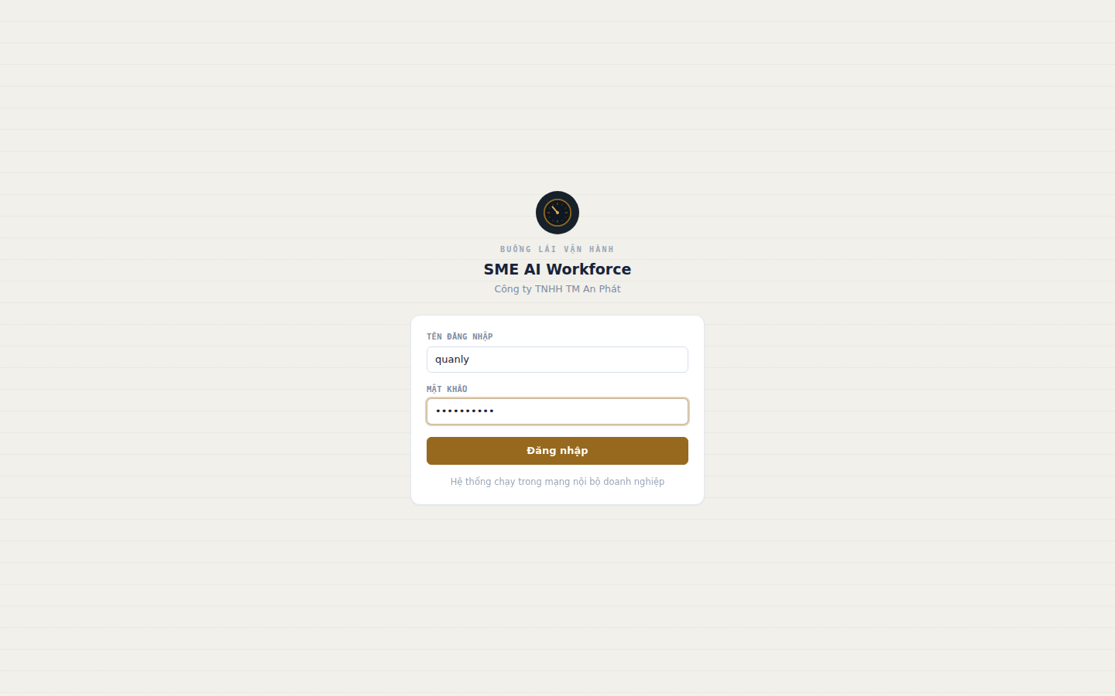
Bước 1 · Đăng nhập
Mọi người dùng
1
Tên đăng nhập
Demo: quanly, ketoan hoặc admin.
2
Mật khẩu
Demo@12345. Lưu trên máy chủ dạng băm argon2.
3
Đăng nhập
Phiên giữ khi tải lại trang; hết 15 phút tự làm mới, không bị đăng xuất.
1
2
3
Mẹo Menu hiển thị theo vai trò — tài khoản Kế toán không thấy mục Cấu hình.
SME AI Workforce · Hướng dẫn sử dụng
5
Notes:
Đăng nhập bằng tài khoản quanly để bắt đầu phần của Quản lý.

Slide 6
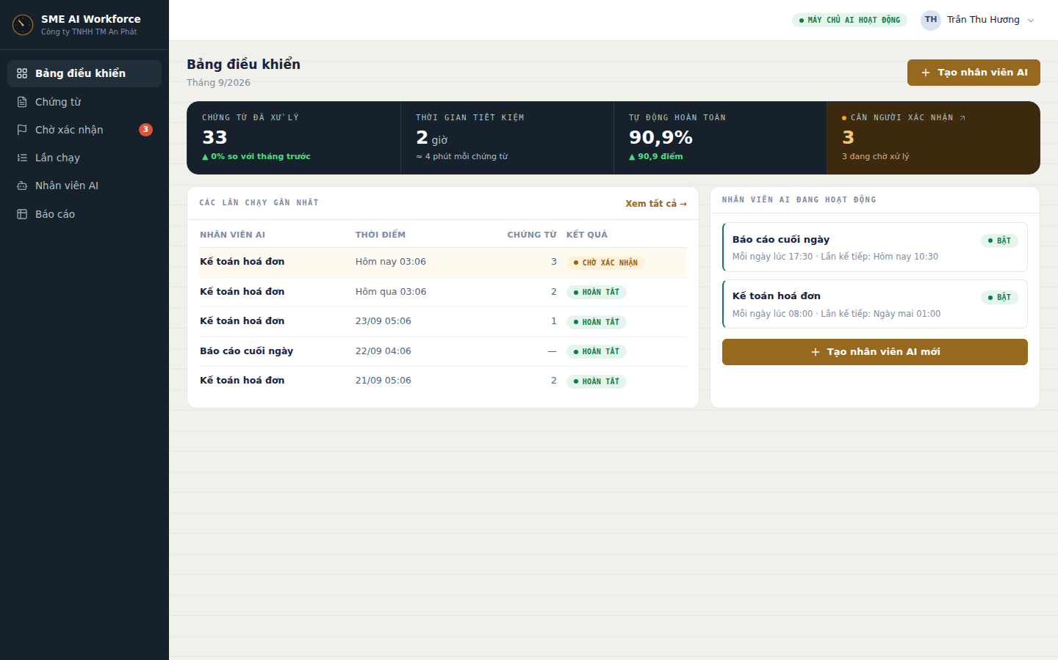
Bước 2 · Bảng điều khiển
Quản lý
1
6
1
Thanh điều hướng
Chấm đỏ ở “Chờ xác nhận” là số chứng từ đang chờ người kiểm tra.
2
3
4
2
Chứng từ đã xử lý
Trong tháng, so với tháng trước.
5
3
Thời gian tiết kiệm
Số chứng từ đạt tự động × số phút nhập tay (cấu hình được).
4
Cần người xác nhận
Bấm để tới thẳng hàng chờ.
5
Các lần chạy gần nhất
Kết quả: Hoàn tất hoặc Chờ xác nhận.
6
Trạng thái máy chủ AI
Tính từ các lời gọi mô hình trong 15 phút gần nhất.
SME AI Workforce · Hướng dẫn sử dụng
6

Slide 7
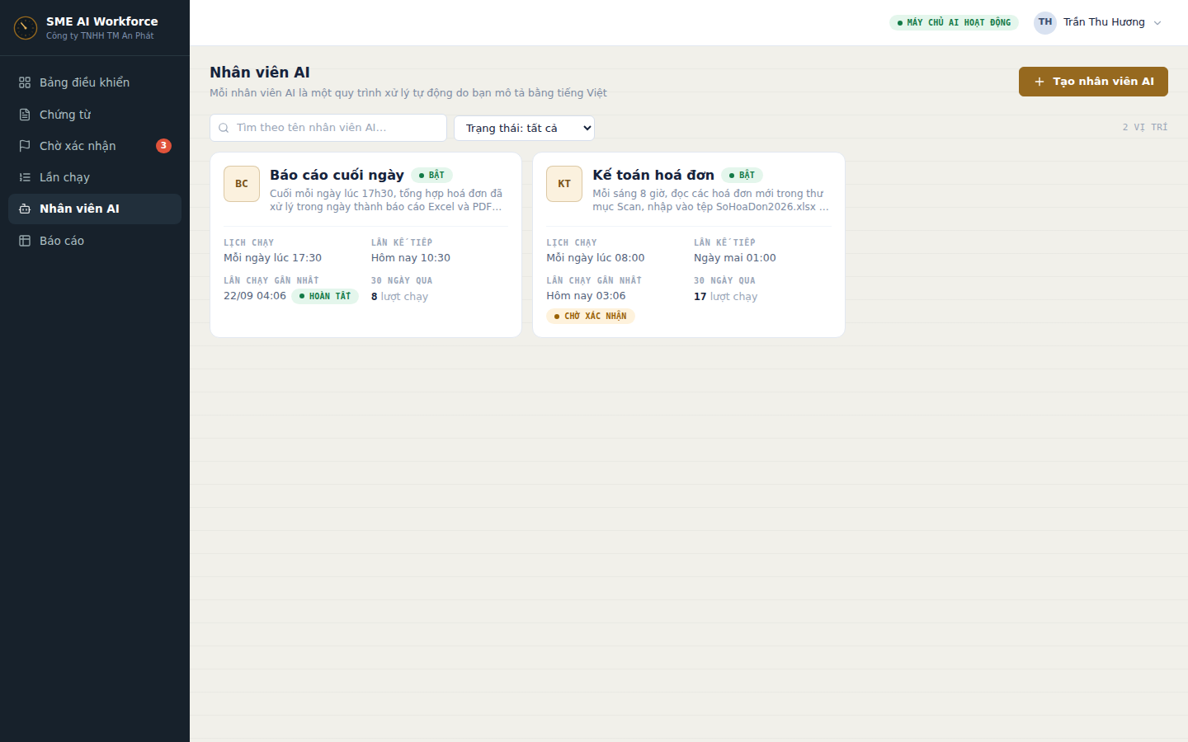
Bước 3 · Danh sách nhân viên AI
Quản lý
1
Tạo nhân viên AI
Mở hộp thoại mô tả công việc (bước 4).
1
2
3
2
Tìm và lọc
Theo tên và trạng thái.
4
3
Thẻ nhân viên AI
Tên, mô tả gốc, trạng thái hoạt động.
4
Lịch chạy
Lịch, lần kế tiếp, lần gần nhất, số lượt chạy 30 ngày.
SME AI Workforce · Hướng dẫn sử dụng
7

Slide 8
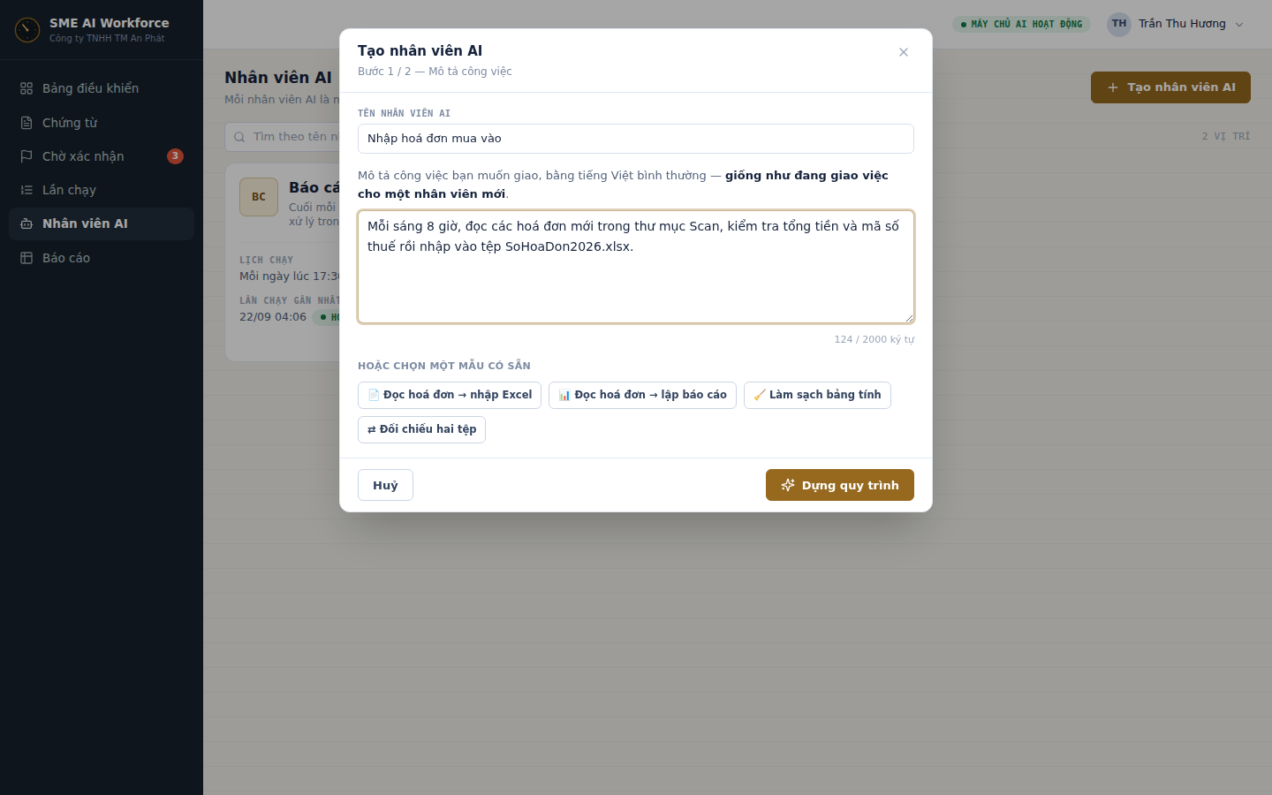
Bước 4 · Tạo nhân viên AI — mô tả công việc
Quản lý
1
Tên nhân viên AI
Ví dụ: “Nhập hoá đơn mua vào”.
1
2
Mô tả bằng tiếng Việt
Viết như giao việc cho người: lịch (mỗi sáng 8 giờ), thư mục, tệp Excel, cần kiểm tra gì.
2
3
Dựng quy trình
AI chọn 1 trong 5 mẫu, điền tham số; hệ thống kiểm chứng V-1..V-5, sai thì tự sửa tối đa 3 lần.
3
Mẹo Có thể bấm các mẫu có sẵn phía dưới ô mô tả để điền nhanh.
SME AI Workforce · Hướng dẫn sử dụng
8

Slide 9
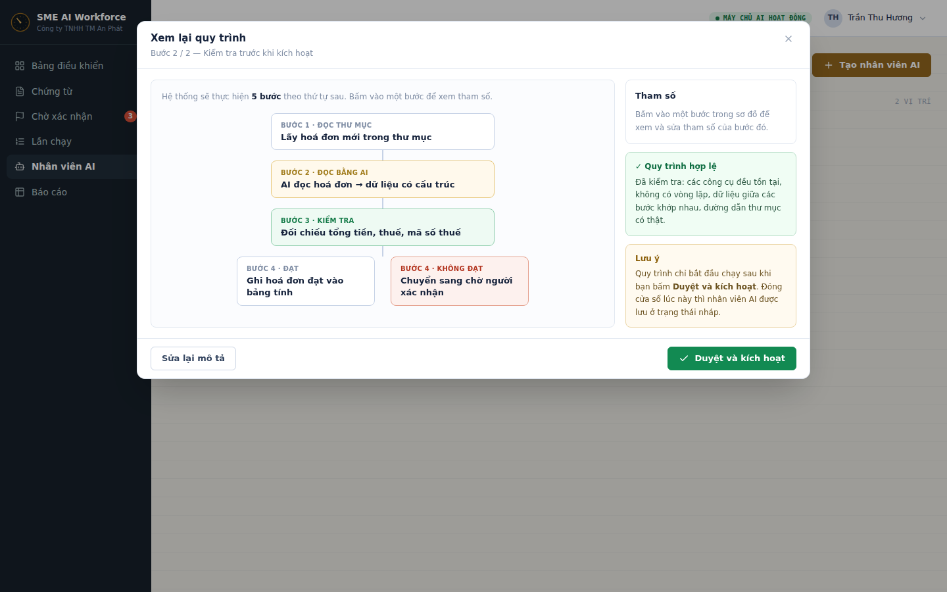
Bước 5 · Xem lại quy trình trước khi duyệt
Quản lý
1
Sơ đồ các bước
Workflow 5 bước do hệ thống dựng — bấm vào bước để xem tham số.
2
Nhánh không đạt
Hoá đơn sai → chuyển người xác nhận; hoá đơn đạt → ghi Excel.
3
1
3
Quy trình hợp lệ
Đã qua 5 phép kiểm tra: công cụ tồn tại, không chu trình, dữ liệu khớp, lịch hợp lệ…
2
5
4
4
Duyệt và kích hoạt
Chỉ sau khi duyệt, lịch chạy mới được bật.
5
Sửa lại mô tả
Nếu quy trình chưa đúng ý.
SME AI Workforce · Hướng dẫn sử dụng
9

Slide 10
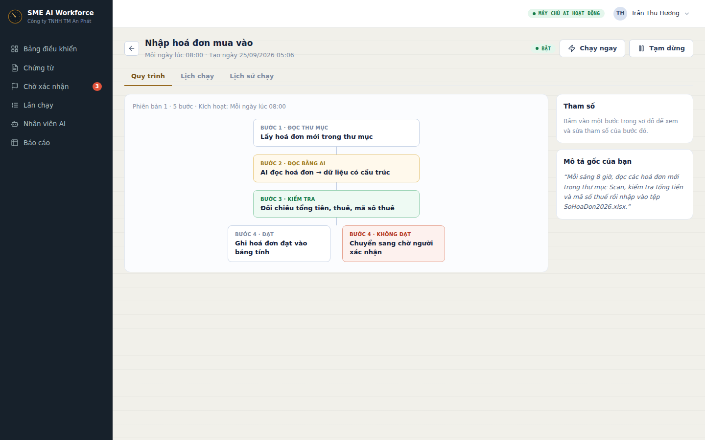
Bước 6 · Chi tiết nhân viên AI
Quản lý
1
Lịch đã hiểu từ mô tả
“Mỗi sáng 8 giờ” → Mỗi ngày lúc 08:00 (cron 0 8 * * *).
1
6
2
3
2
Tab Lịch chạy
Sửa lịch nếu cần.
4
5
3
Tab Lịch sử chạy
Các lần chạy của nhân viên này.
4
Quy trình đang áp dụng
Phiên bản 1 — sửa sẽ tạo phiên bản mới.
5
Mô tả gốc
Lưu lại để đối chiếu.
6
Chạy ngay
Không chờ tới giờ. Demo: thả 4 hoá đơn vào thư mục Scan rồi bấm.
SME AI Workforce · Hướng dẫn sử dụng
10

Slide 11
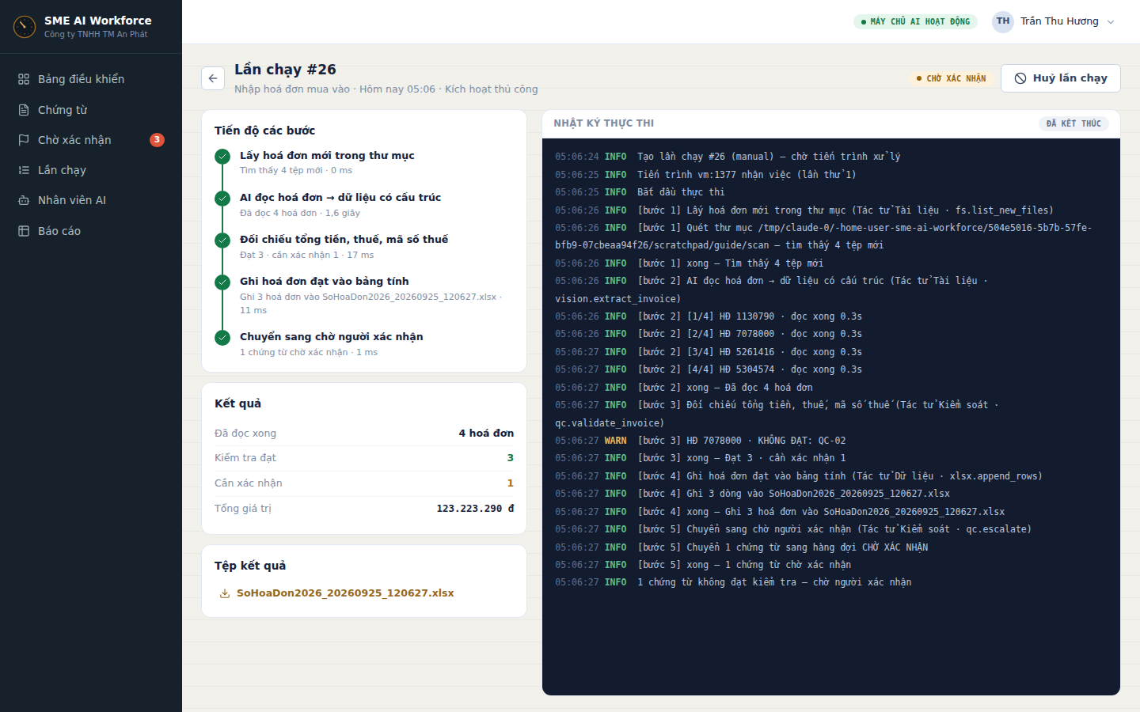
Bước 7 · Theo dõi lần chạy trực tiếp
Quản lý
1
Tiến độ các bước
Dấu tích khi xong, kèm thời gian từng bước.
5
1
2
Nhật ký trực tiếp
Ghi rõ tác tử và công cụ; dòng WARN: một hoá đơn không đạt QC-02.
2
3
Kết quả
Đọc 4 hoá đơn: 3 đạt, 1 cần xác nhận, tổng giá trị.
3
4
Tệp kết quả
Tệp Excel MỚI có dấu thời gian — không ghi đè tệp gốc. Bấm để tải.
4
5
Trạng thái lần chạy
CHỜ XÁC NHẬN: còn chứng từ cần người kiểm tra.
Mẹo Nhật ký cập nhật tức thì bằng Server-Sent Events — không cần tải lại trang.
SME AI Workforce · Hướng dẫn sử dụng
11

Slide 12
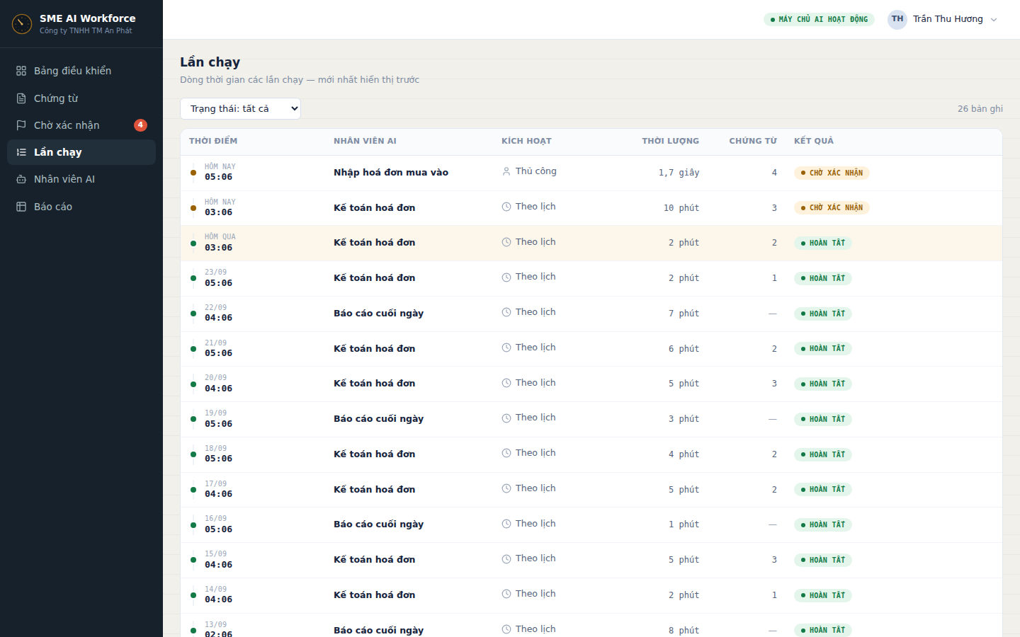
Bước 8 · Lịch sử các lần chạy
Quản lý
1
Mọi lần chạy
Mới nhất ở trên, của mọi nhân viên AI.
1
2
3
2
Lọc trạng thái
Hoàn tất, Chờ xác nhận, Lỗi, Đã huỷ…
3
Lần chạy vừa tạo
Kích hoạt thủ công, 4 chứng từ, đang chờ xác nhận. Bấm để mở chi tiết.
SME AI Workforce · Hướng dẫn sử dụng
12

Slide 13
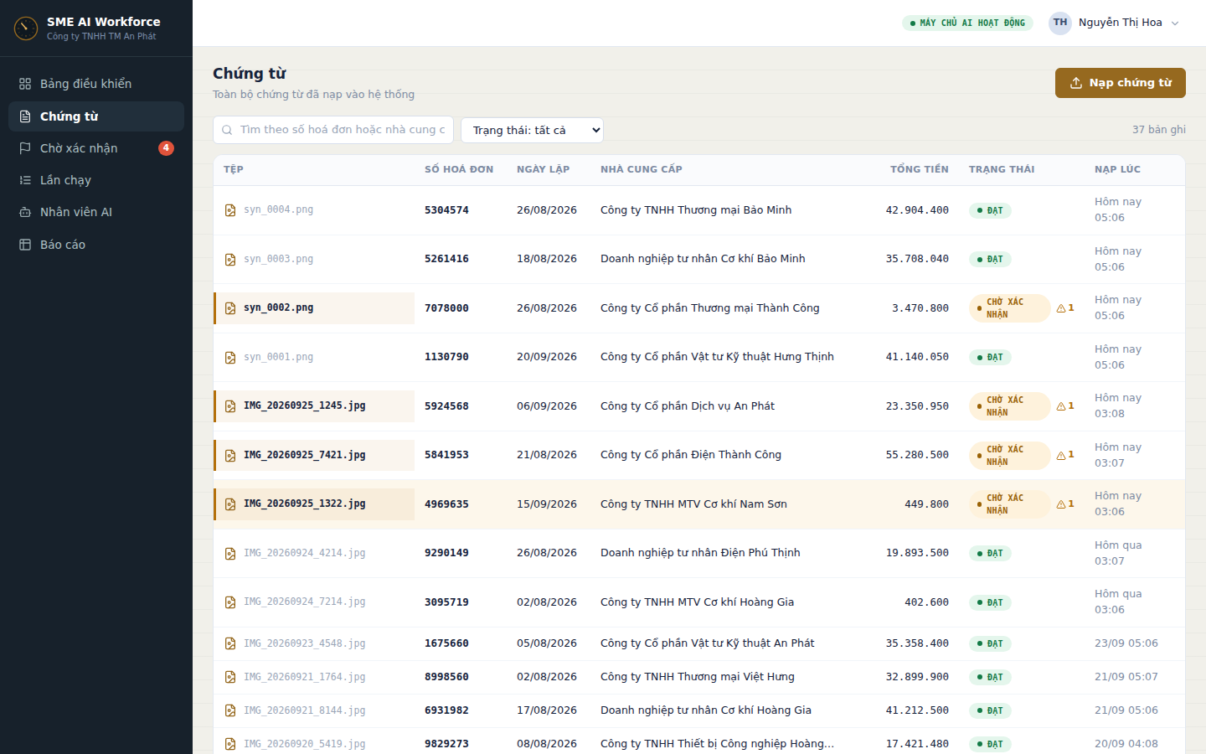
Bước 9 · Danh sách chứng từ
Kế toán viên
1
Chờ xác nhận
Số chứng từ đang đợi bạn kiểm tra.
5
2
3
1
4
2
Tìm kiếm
Theo số hoá đơn hoặc nhà cung cấp.
3
Lọc trạng thái
Đạt, Chờ xác nhận, Từ chối…
4
Dòng tô màu
Chứng từ chờ xác nhận, kèm số lỗi phát hiện.
5
Nạp chứng từ
Tải ảnh/PDF lên bằng tay (bước 10).
SME AI Workforce · Hướng dẫn sử dụng
13

Slide 14
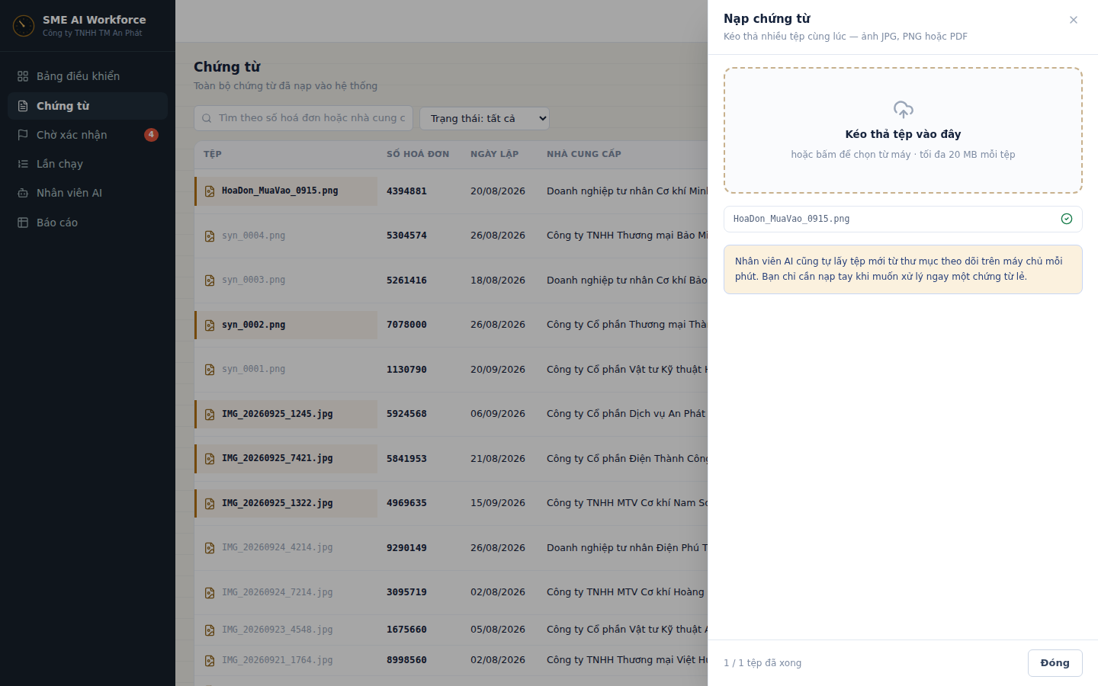
Bước 10 · Nạp chứng từ bằng tay
Kế toán viên
1
Kéo thả hoặc chọn tệp
JPG, PNG, PDF; tối đa 20 MB mỗi tệp; nhiều tệp một lúc.
1
2
Trạng thái từng tệp
Trình duyệt tính mã SHA-256 trước; tệp đã có sẽ báo “Đã có”, không tải lại.
3
2
3
Có ngay trong danh sách
AI đã đọc xong, số hoá đơn và nhà cung cấp hiện ngay.
Mẹo Thường không cần nạp tay — nhân viên AI tự lấy tệp mới trong thư mục quét.
SME AI Workforce · Hướng dẫn sử dụng
14

Slide 15
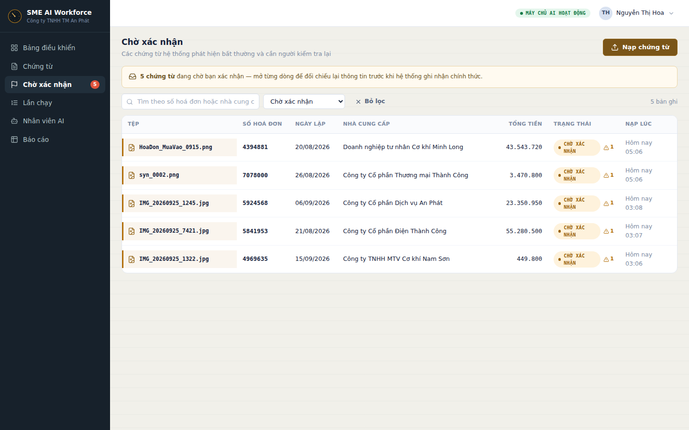
Bước 11 · Hàng chờ xác nhận
Kế toán viên
1
Mục Chờ xác nhận
Luôn hiện số chứng từ đang chờ.
1
2
2
Chính là một bộ lọc
Danh sách chứng từ lọc trạng thái “Chờ xác nhận” — gửi được đường dẫn cho người khác.
3
3
Sắp theo mức lỗi
Chứng từ nhiều lỗi nghiêm trọng lên trước. Bấm để kiểm tra.
SME AI Workforce · Hướng dẫn sử dụng
15

Slide 16
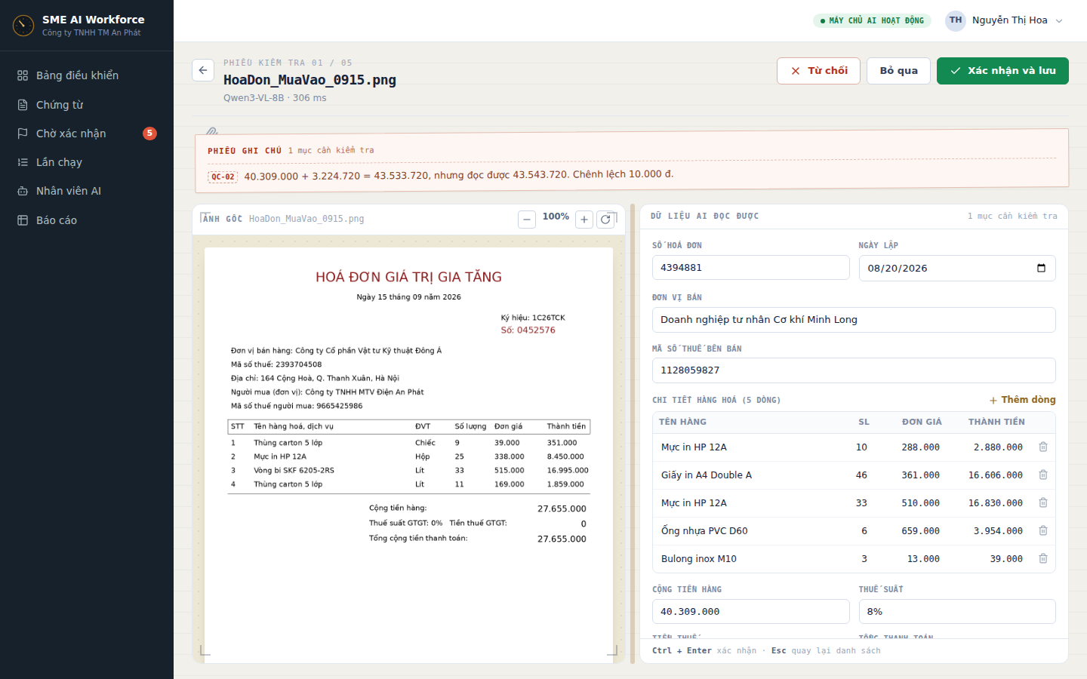
Bước 12 · Kiểm tra một chứng từ
Kế toán viên
1
Phiếu ghi chú
Nêu lỗi kèm phép tính: tiền hàng + thuế ≠ tổng thanh toán (QC-02, lệch 10.000 đ).
6
5
4
1
2
Ảnh gốc
Phóng to, thu nhỏ, xoay để đối chiếu.
2
3
3
Dữ liệu AI đọc được
Sửa trực tiếp; tổng được tính lại ngay bên cạnh nhưng không tự ghi đè.
4
Xác nhận và lưu
Ctrl+Enter. Sửa số liệu thì 8 quy tắc chạy lại trên bản đã sửa.
5
Từ chối
Hoá đơn giả hoặc không hợp lệ. Mọi thao tác đều ghi nhật ký trước/sau.
6
Vị trí trong hàng chờ
Phiếu 1/3 — lưu xong tự sang bản kế tiếp.
SME AI Workforce · Hướng dẫn sử dụng
16

Slide 17
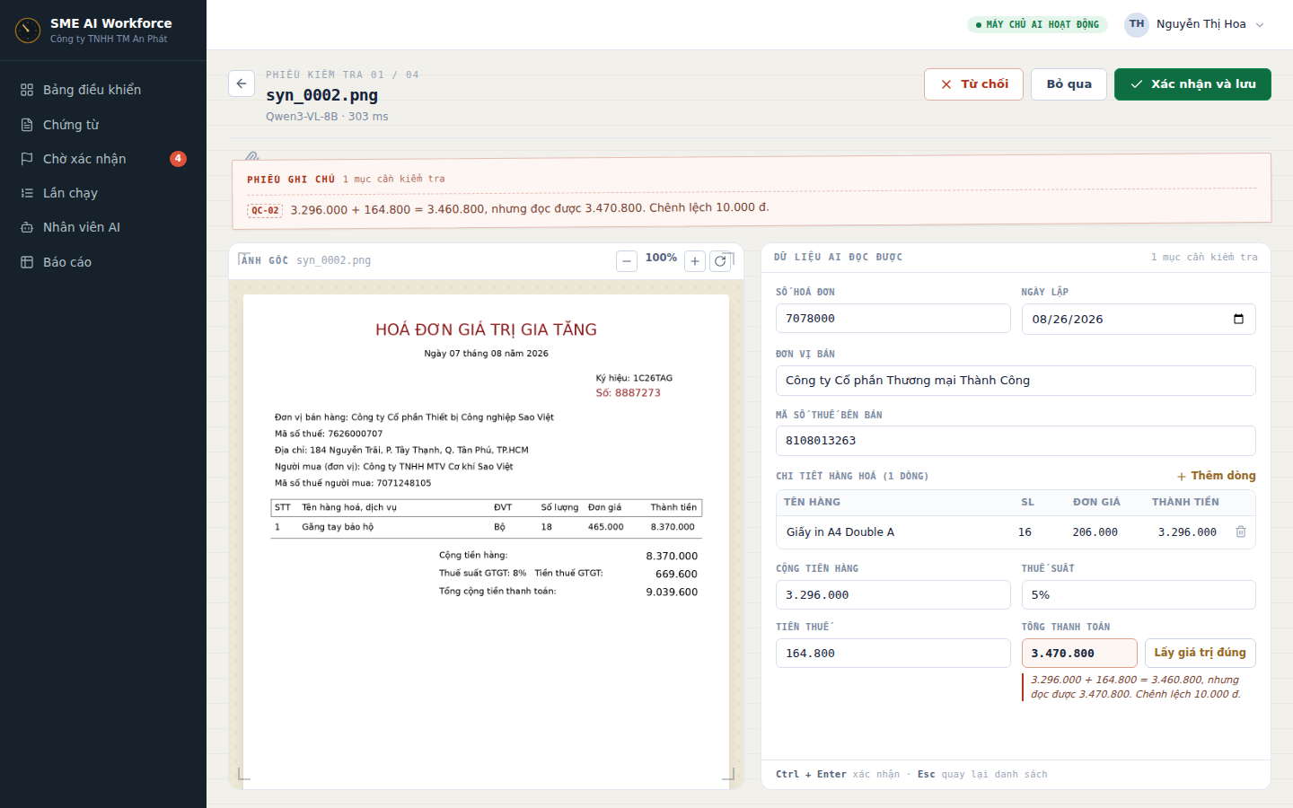
Bước 13 · Tự chuyển sang chứng từ kế tiếp
Kế toán viên
1
Lỗi khác: thuế suất 7%
QC-03: chỉ chấp nhận 0%, 5%, 8%, 10%. Sửa thuế suất đúng theo ảnh gốc rồi lưu.
2
1
2
Làm lần lượt
Xử lý xong chứng từ cuối cùng của lần chạy, lần chạy tự chạy tiếp (bước 18).
SME AI Workforce · Hướng dẫn sử dụng
17

Slide 18
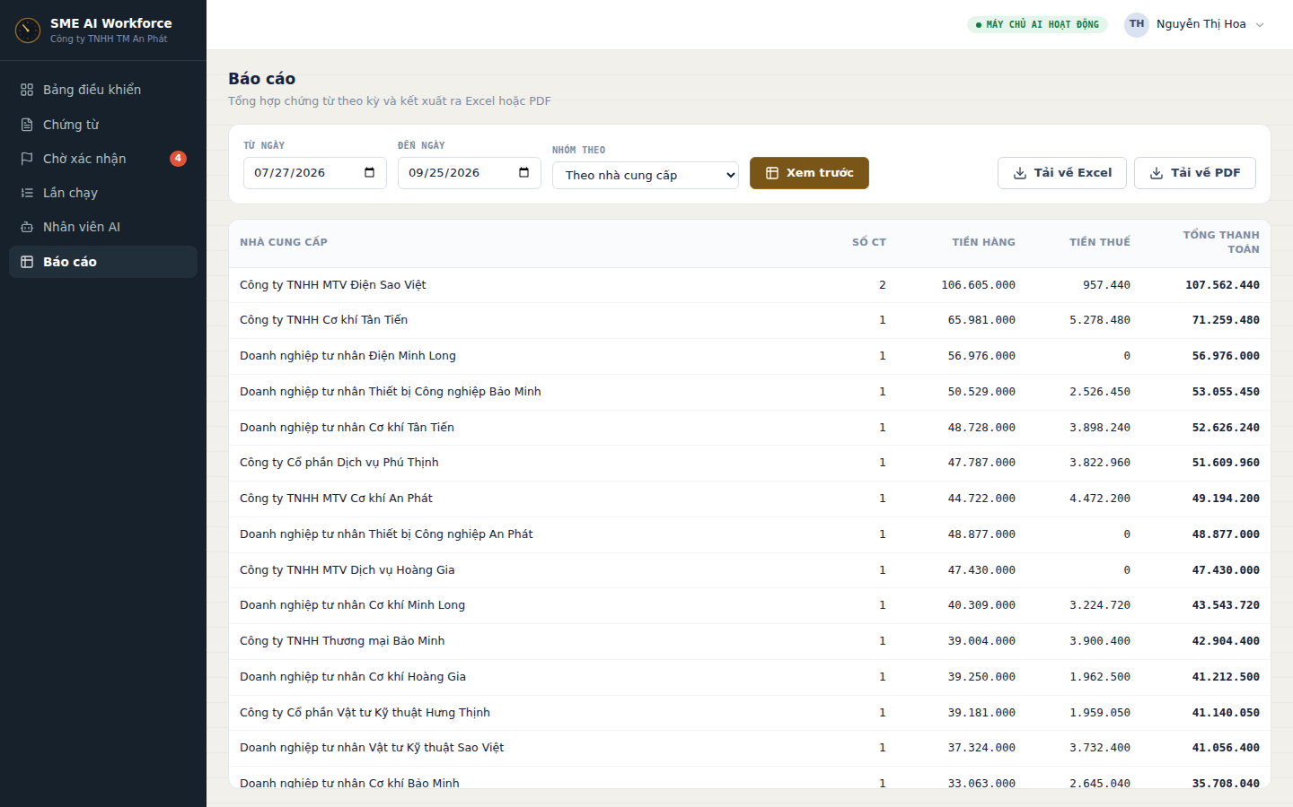
Bước 14 · Báo cáo tổng hợp
Kế toán viên
1
Chọn kỳ
Từ ngày — đến ngày (ngày lập hoá đơn).
1
2
3
4
5
2
Nhóm theo
Nhà cung cấp, tháng hoặc thuế suất.
3
Xem trước
Bảng số chứng từ, tiền hàng, tiền thuế, tổng thanh toán.
4
Tải về Excel
Tệp .xlsx có định dạng số tiền.
5
Tải về PDF
PDF có dấu tiếng Việt, để in hoặc gửi.
Mẹo Chỉ tính chứng từ đã xác nhận — bản đang chờ hoặc bị từ chối không vào số liệu.
SME AI Workforce · Hướng dẫn sử dụng
18

Slide 19
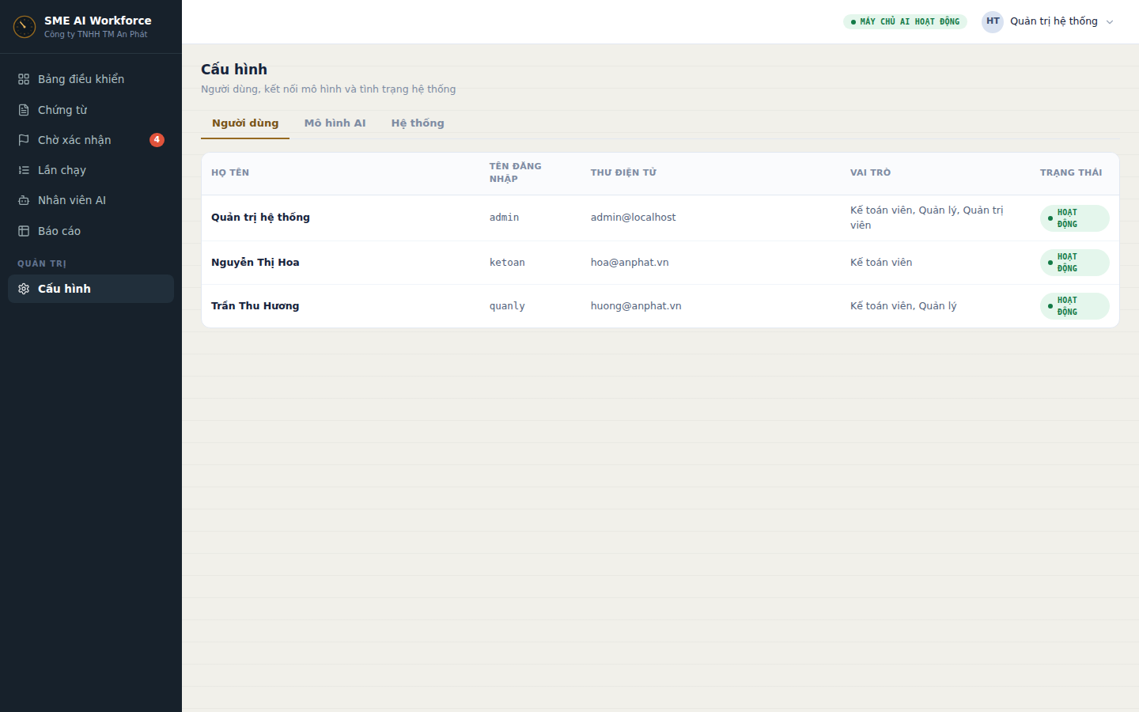
Bước 15 · Quản trị — người dùng
Quản trị
1
Mục Cấu hình
Chỉ tài khoản Quản trị nhìn thấy.
2
3
2
Ba tab
Người dùng · Mô hình AI · Hệ thống.
1
Danh sách người dùng
Vai trò và trạng thái. Quản trị viên không tự khoá được chính mình.
3
SME AI Workforce · Hướng dẫn sử dụng
19

Slide 20
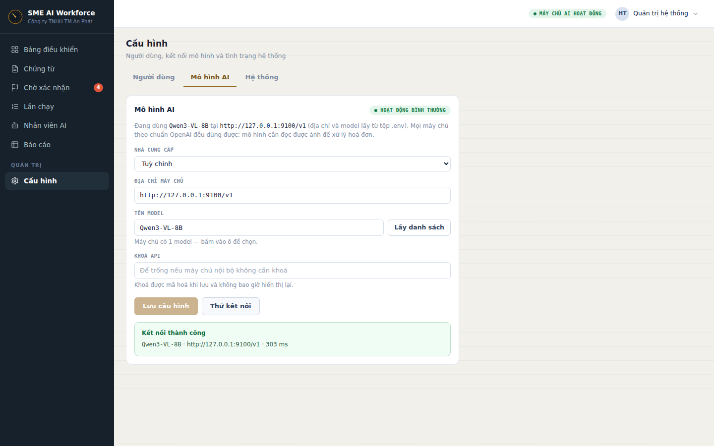
Bước 16 · Quản trị — mô hình AI, khoá API
Quản trị
1
Nhà cung cấp
vLLM nội bộ, Ollama, LM Studio, OpenRouter, OpenAI, Gemini hoặc tuỳ chỉnh.
2
Địa chỉ máy chủ
Chuẩn OpenAI (…/v1). Địa chỉ ngoài mạng nội bộ có cảnh báo gửi dữ liệu ra ngoài.
1
2
3
Lấy danh sách model
Chọn model thay vì gõ tay.
3
4
4
Khoá API
Mã hoá khi lưu, không bao giờ hiện lại. Để trống = giữ khoá cũ.
6
5
5
Thử kết nối
Dùng giá trị đang nhập, trước khi lưu.
6
Lưu cấu hình
Có hiệu lực ngay, không khởi động lại.
SME AI Workforce · Hướng dẫn sử dụng
20

Slide 21
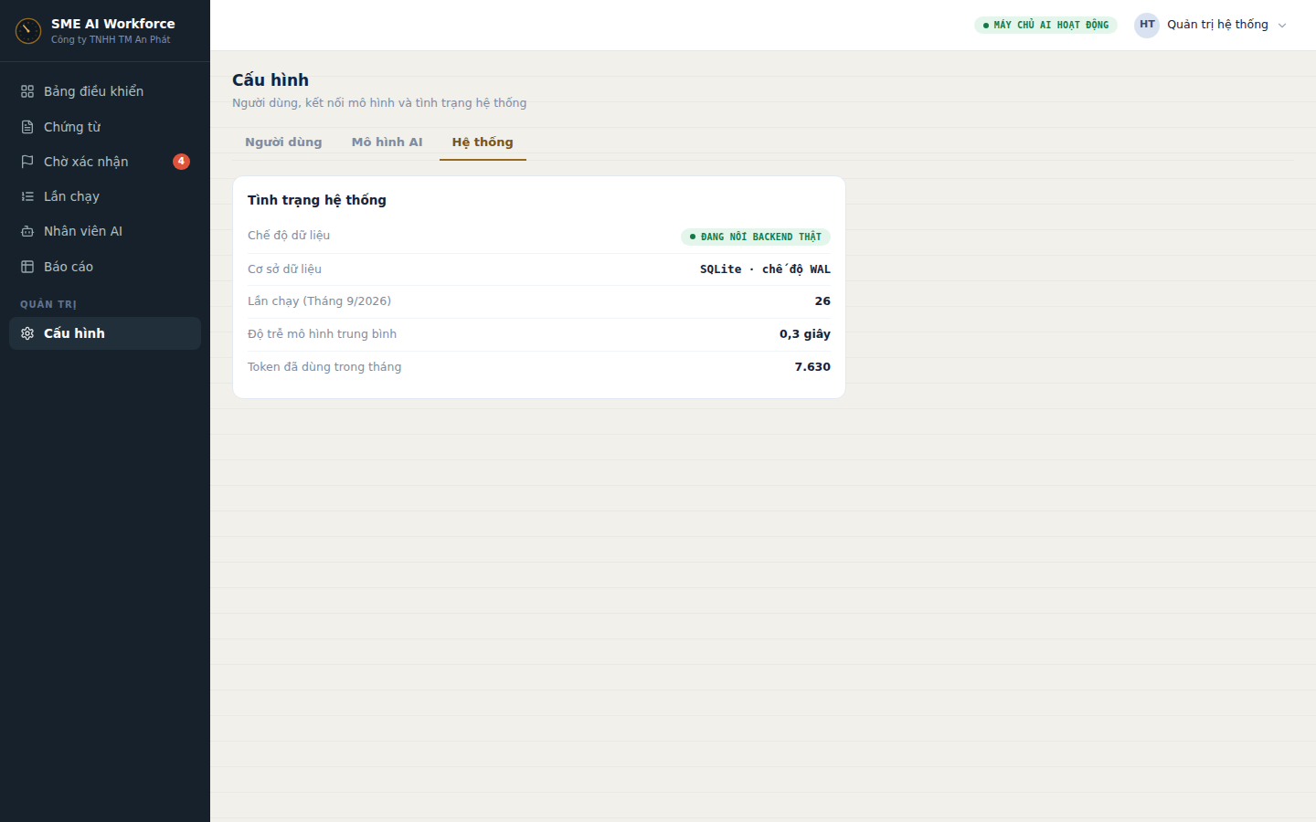
Bước 17 · Quản trị — tình trạng hệ thống
Quản trị
1
Chế độ dữ liệu
Đang nối backend thật (không phải dữ liệu giả).
2
Chỉ số vận hành
Số lần chạy trong tháng, độ trễ mô hình trung bình, token đã dùng.
1
2
SME AI Workforce · Hướng dẫn sử dụng
21

Slide 22
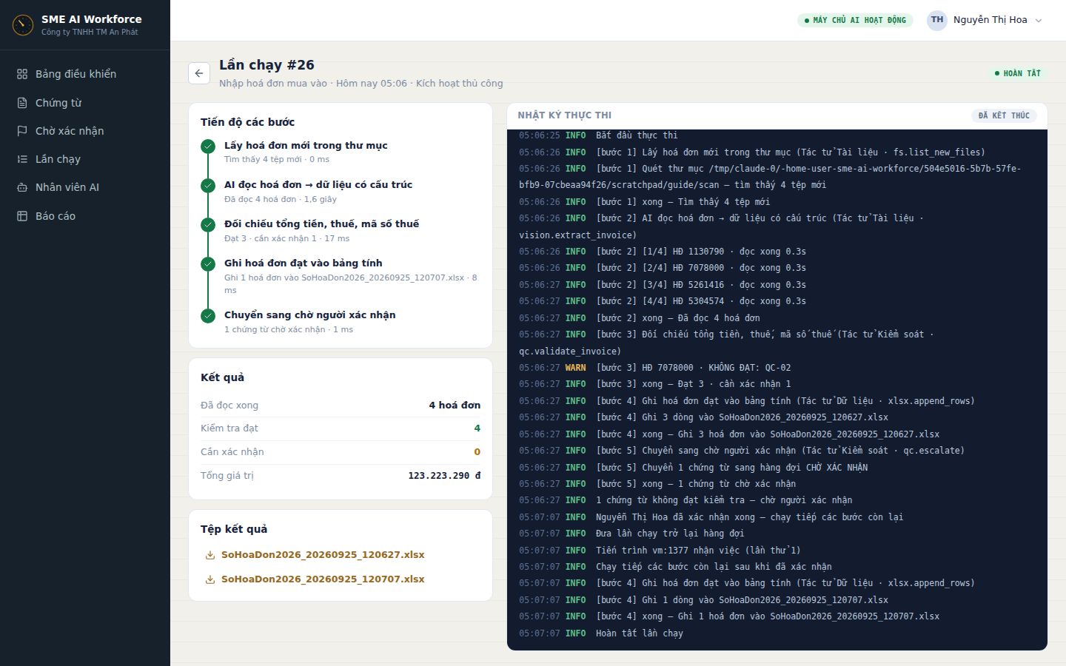
Bước 18 · Tự chạy tiếp sau khi xác nhận
Hệ thống
1
HOÀN TẤT
Sau khi Kế toán xử lý chứng từ cuối cùng, lần chạy quay lại hàng đợi và kết thúc.
1
2
2
Chỉ chạy nhánh Đạt
Không đọc lại hoá đơn đã xong — chỉ ghi Excel cho chứng từ vừa được duyệt.
3
Tệp Excel thứ hai
Chứa chứng từ vừa được duyệt; tệp đầu giữ nguyên.
3
Mẹo Nhật ký bên phải ghi rõ: “Nguyễn Thị Hoa đã xác nhận xong — chạy tiếp các bước còn lại”.
SME AI Workforce · Hướng dẫn sử dụng
22

Slide 23
PHẦN 2
Thiết kế: lưu đồ và workflow
Mỗi loại sơ đồ trả lời một câu hỏi khác nhau — chọn đúng loại cho đúng chỗ

Slide 24
Khi nào dùng loại sơ đồ nào
Sáu loại sơ đồ trong hệ thống — mỗi loại trả lời một câu hỏi
1
Lưu đồ (flowchart)
2
Workflow nghiệp vụ (swimlane)
3
Workflow quy trình (bước–công cụ)
Trả lời: Xử lý diễn ra thế nào? Có điều kiện Có/Không, vòng lặp, thử lại.
Trả lời: Ai làm gì, theo thứ tự nào, trao tay giữa các vai trò ra sao?
Trả lời: Chuỗi bước tự động nào được cấu hình, dữ liệu chảy qua đâu?
Trong dự án: Biên dịch mô tả · thực thi một lần chạy
Trong dự án: Quản lý → Hệ thống/AI → Kế toán viên
Trong dự án: 5 mẫu quy trình · sơ đồ trên màn hình duyệt
4
Sơ đồ trạng thái
5
Sơ đồ tuần tự
6
Sơ đồ cấu trúc
Trả lời: Một đối tượng đi qua những trạng thái nào, chuyển được sang đâu?
Trả lời: Các thành phần gọi nhau theo thứ tự thời gian như thế nào?
Trả lời: Hệ thống gồm những khối nào, nằm ở đâu, liên kết ra sao?
Trong dự án: 8 trạng thái của lần chạy
Trong dự án: Xác nhận thủ công · đăng nhập · đổi mô hình AI
Trong dự án: Kiến trúc · 22 bảng dữ liệu · triển khai Docker
SME AI Workforce · Hướng dẫn sử dụng
24

Slide 25
Chức năng nào dùng sơ đồ nào
Quy tắc chọn nằm ở cột cuối — áp dụng được cho chức năng mới
Chức năng | Loại sơ đồ | Vì sao chọn loại này | Slide
Toàn bộ nghiệp vụ trong một ngày | Workflow swimlane | Nhiều vai trò trao việc cho nhau | 26
5 mẫu quy trình của nhân viên AI | Workflow bước–công cụ | Chuỗi công cụ cố định, nhánh đạt/không đạt | 27 – 28
Tạo nhân viên AI (biên dịch mô tả) | Lưu đồ | Có điều kiện hợp lệ/không, vòng thử lại ≤ 3 | 29
Thực thi một lần chạy | Lưu đồ | Rẽ nhánh QC, lỗi tạm thời, thử lại, chạy tiếp | 30
Vòng đời lần chạy | Sơ đồ trạng thái | Một đối tượng, 8 trạng thái, phép chuyển hợp lệ | 31
Xác nhận thủ công | Sơ đồ tuần tự | Người – giao diện – API – CSDL – worker theo thời gian | 32
Đăng nhập · đổi mô hình AI | Sơ đồ tuần tự | Trao đổi token; API gọi máy chủ mô hình | 33 – 34
Kiến trúc hệ thống | Sơ đồ cấu trúc | Khối tĩnh và kết nối, không có thứ tự thời gian | 35
Quy tắc chọn nhanh
Có câu hỏi Có/Không, vòng lặp → lưu đồ
Nhiều người/bộ phận → workflow swimlane
Chuỗi bước máy tự làm → workflow bước–công cụ
Một đối tượng đổi trạng thái → sơ đồ trạng thái
Nhiều hệ thống gọi nhau → sơ đồ tuần tự
SME AI Workforce · Hướng dẫn sử dụng
25

Slide 26
Workflow nghiệp vụ theo vai trò (swimlane)
Workflow
Đọc từ trái sang phải; mỗi làn là một vai trò — mũi tên đi xuống/lên là trao việc giữa các vai trò
QUẢN LÝ
Chưa hợp lệ → sửa mô tả
Quy trình
hợp lệ?
Gõ mô tả công việc
bằng tiếng Việt
Có
Xem sơ đồ,
Duyệt và kích hoạt
Xem kết quả,
tệp Excel, báo cáo
HỆ THỐNG + AI
8 quy tắc
QC
Biên dịch: chọn mẫu
+ điền tham số
Kiểm chứng
V-1..V-5
Đến giờ / có tệp mới
→ tạo lần chạy
AI đọc hoá đơn
(Qwen3-VL)
Đạt
Ghi Excel /
lập báo cáo
Chạy tiếp
nhánh Đạt
Không đạt
KẾ TOÁN VIÊN
Đối chiếu
ảnh gốc
Mở Chờ xác nhận
Đúng
Duyệt / Sửa
(QC chạy lại)
Hoá đơn giả → Từ chối
SME AI Workforce · Hướng dẫn sử dụng
26
Notes:
Workflow swimlane cho thấy phân công: người chỉ xuất hiện ở hai điểm quyết định — duyệt quy trình và xác nhận chứng từ nghi ngờ. Mọi thứ khác do hệ thống làm.

Slide 27
Workflow: Đọc hoá đơn → nhập Excel
Workflow
Mẫu invoice_to_excel — mỗi ô là một công cụ, màu theo tác tử được phép gọi công cụ đó
Ghi vào Excel
xlsx.append_rows
pass
8 quy tắc QC
qc.validate_invoice
Lấy tệp mới
fs.list_new_files
AI đọc hoá đơn
vision.extract_invoice
Chờ người xác nhận
qc.escalate
fail
Thứ tự chạy do sắp xếp tô-pô quyết định; mô hình AI không được thêm/bớt bước.
Tác tử Tài liệu
Tác tử Kiểm soát
Tác tử Dữ liệu
Chờ người xác nhận
Kích hoạt
Cron 0 8 * * * (08:00 hằng ngày), bấm “Chạy ngay”, hoặc có tệp mới trong thư mục.
Dữ liệu chảy qua các bước
files → document_ids → passed / review document_ids → tệp Excel mới.
Vì sao là workflow, không phải lưu đồ
Đây là cấu hình chuỗi công cụ người dùng duyệt và hệ thống lặp lại mỗi ngày — không mô tả logic bên trong từng bước.
SME AI Workforce · Hướng dẫn sử dụng
27

Slide 28
Workflow của 4 mẫu còn lại
Workflow
Cùng bộ 14 công cụ, ghép thành chuỗi khác nhau — thêm mẫu mới = thêm một tệp mô tả, không sửa bộ biên dịch
② Đọc hoá đơn → báo cáo
17:30 hằng ngày
Lấy tệp mới
fs.list_new_files
AI đọc hoá đơn
vision.extract_invoice
8 quy tắc QC
qc.validate_invoice
Báo cáo Excel
report.build_xlsx
Báo cáo PDF
report.build_pdf
fail → qc.escalate
③ Làm sạch bảng tính
Thủ công
Lấy tệp mới
fs.list_new_files
Gộp các tệp
xlsx.merge_files
Chuẩn hoá
xlsx.normalize
Bỏ dòng trùng
xlsx.dedupe
④ Đối chiếu hai bảng
Thứ Hai 09:00
Đối chiếu theo cột khoá
xlsx.reconcile
⑤ Phân loại tài liệu
Thủ công
Lấy tệp mới
fs.list_new_files
AI gán nhãn
vision.classify_document
Tác tử Tài liệu
Tác tử Kiểm soát
Tác tử Dữ liệu
Chờ người xác nhận
SME AI Workforce · Hướng dẫn sử dụng
28

Slide 29
Lưu đồ: tạo nhân viên AI (biên dịch mô tả)
Lưu đồ
Dùng lưu đồ vì có quyết định Có/Không và vòng thử lại tối đa 3 lần
Khớp
mẫu?
V-1..V-5
hợp lệ?
Bắt đầu
Nhập mô tả
tiếng Việt
Phân loại: chọn 1/5
mẫu (JSON Schema)
Điền tham số vào
bộ khung của mẫu
Lưu bản nháp →
người duyệt
Có
Có
Không
Không
Còn lượt?
(tối đa 3)
Báo: hãy mô tả
cụ thể hơn
Gửi lại kèm
danh sách lỗi cụ thể
Còn
Báo lỗi — không
tạo nhân viên
Hết
Bắt đầu / kết thúc
Nhập liệu
Xử lý
Quyết định
Phân loại
Mô hình chỉ được chọn 1 trong 5 mã mẫu — JSON Schema chặn mọi giá trị khác.
Điền tham số
Chỉ điền lịch, thư mục, tệp vào bộ khung cố định; không tự thêm bước.
Kiểm chứng
V-1 công cụ tồn tại · V-2 khoá bước · V-3 không chu trình · V-4 dữ liệu khớp · V-5 lịch, tham số.
Vòng thử lại
Lỗi cụ thể được gửi lại cho mô hình; tối đa 3 lần rồi dừng, không tạo nhân viên nửa vời.
SME AI Workforce · Hướng dẫn sử dụng
29
Notes:
Lưu đồ phù hợp vì đây là logic xử lý của một chức năng: có hai điểm quyết định và một vòng lặp có giới hạn.

Slide 30
Lưu đồ: thực thi một lần chạy
Lưu đồ
Dùng lưu đồ vì có rẽ nhánh đạt/không đạt và vòng chạy tiếp sau khi người xác nhận
8 quy tắc
QC đạt?
Không
Kích hoạt: tay ·
cron · tệp mới
Tạo lần chạy + việc
(cùng 1 giao dịch)
Worker giành việc
(BEGIN IMMEDIATE)
Lấy tệp mới,
bỏ tệp đang ghi dở
AI đọc từng hoá đơn
(trùng SHA-256 bỏ qua)
Vào hàng chờ
xác nhận
Đạt
Nhánh Đạt chạy ngay cho chứng từ tốt — không bắt chứng từ tốt chờ chứng từ lỗi.
SUCCEEDED — không
còn chứng từ chờ
Ghi Excel / báo cáo
(tệp MỚI)
NEEDS_
REVIEW
Lỗi tạm thời (mô hình quá tải, CSDL bận): thử lại tại chỗ → RETRYING, chờ 30 giây → 15 phút → hết lượt thì FAILED.
Chứng từ cuối → quay lại
hàng đợi, chỉ chạy nhánh Đạt
Kế toán duyệt /
sửa / từ chối
Bắt đầu / kết thúc
Nhập liệu
Xử lý
Quyết định
Kích hoạt → xếp hàng
Lần chạy và việc ghi trong CÙNG một giao dịch — không bao giờ lệch nhau.
Tác tử Tài liệu
Bỏ tệp đang ghi dở; ảnh trùng mã SHA-256 không gọi lại mô hình.
Điểm rẽ nhánh QC
Đạt → ghi Excel; không đạt → hàng chờ, lần chạy dừng ở NEEDS_REVIEW.
Chạy tiếp
Chứng từ cuối cùng được xử lý → lần chạy quay lại hàng đợi, chỉ chạy nhánh Đạt (bước 18).
SME AI Workforce · Hướng dẫn sử dụng
30

Slide 31
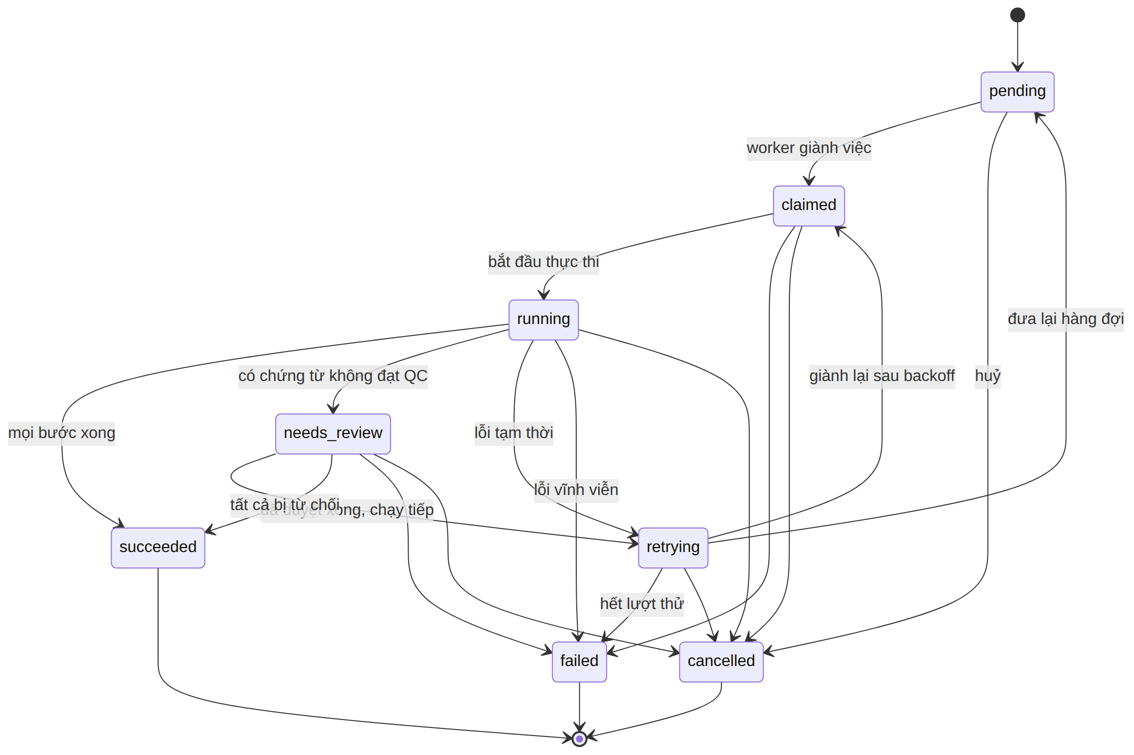
Sơ đồ trạng thái: vòng đời một lần chạy
Sơ đồ trạng thái
Một đối tượng — 8 trạng thái — chỉ đổi qua domain/state.py
pending → claimed → running
Tạo lần chạy, worker giành việc, bắt đầu chạy.
running → needs_review
Có chứng từ không đạt QC — chờ người.
needs_review → retrying → pending
Người duyệt xong — chạy tiếp nhánh Đạt (bước 18).
running → retrying
Lỗi tạm thời (mô hình quá tải, CSDL bận).
succeeded · failed · cancelled
Trạng thái cuối: không quay lại; chạy lại = tạo lần chạy mới.
SME AI Workforce · Hướng dẫn sử dụng
31

Slide 32
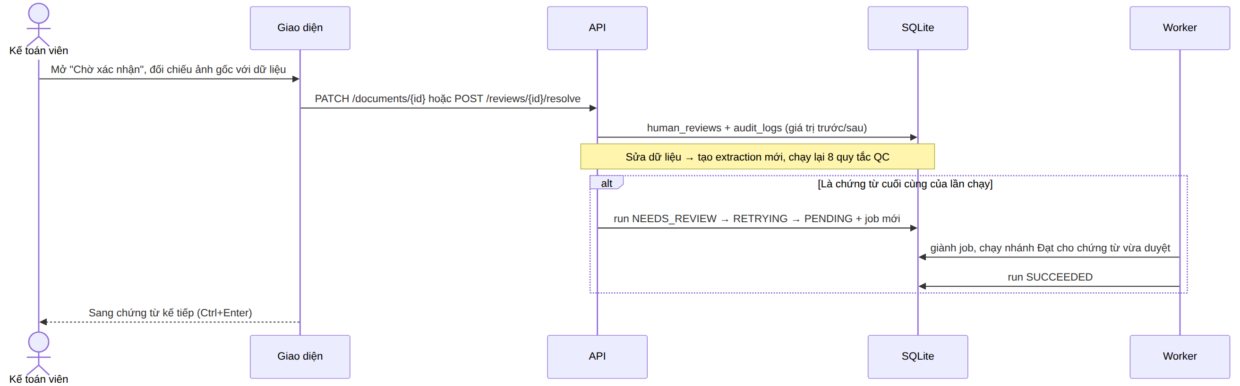
Sơ đồ tuần tự: xác nhận thủ công
Sơ đồ tuần tự
Dùng sơ đồ tuần tự vì có nhiều thành phần gọi nhau theo thời gian: người → giao diện → API → CSDL → worker
Ghi nhật ký trước/sau
human_reviews + audit_logs; sửa số liệu tạo bản trích xuất MỚI, bản cũ giữ lại.
Khối “alt”
Chỉ khi là chứng từ cuối cùng của lần chạy mới đưa lần chạy về hàng đợi.
Liên hệ giao diện
Đây chính là bước 12 – 13 – 18 ở phần hướng dẫn.
SME AI Workforce · Hướng dẫn sử dụng
32

Slide 33
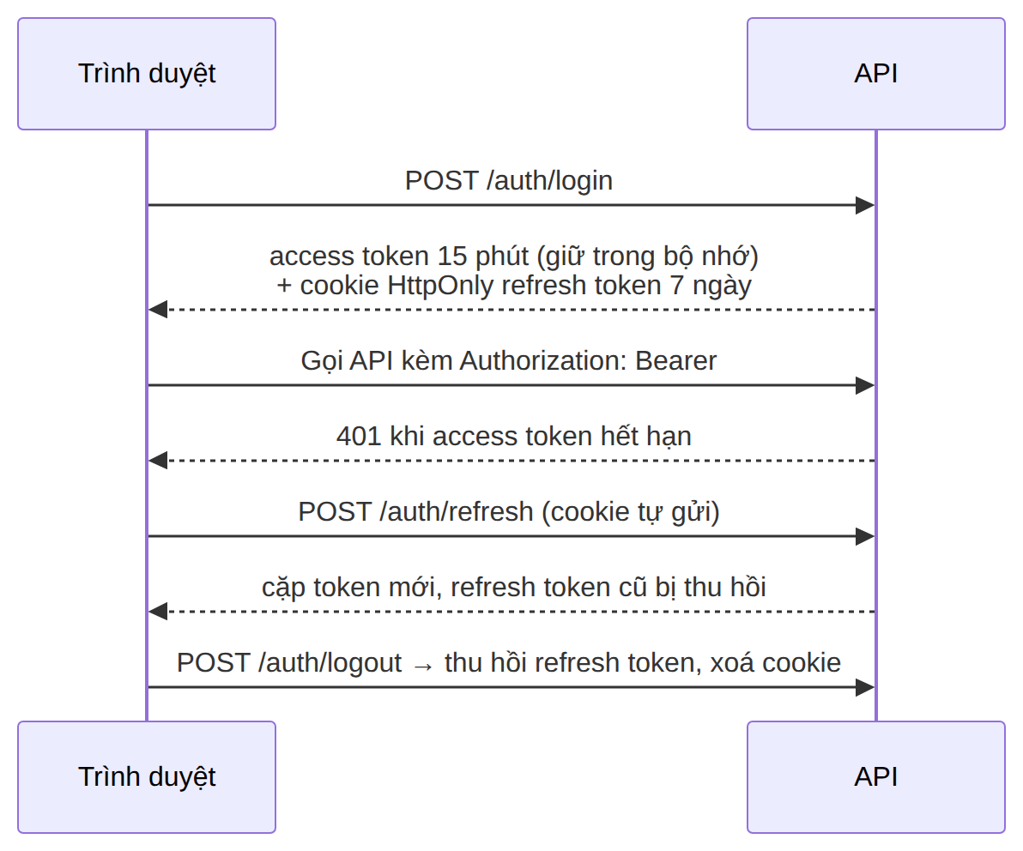
Sơ đồ tuần tự: đăng nhập
Sơ đồ tuần tự
Trao đổi token giữa trình duyệt và API
Access token 15 phút
Giữ trong bộ nhớ trình duyệt, không lưu localStorage — chống đánh cắp qua mã độc (XSS).
Refresh token 7 ngày
Cookie HttpOnly mà JavaScript không đọc được; mỗi lần làm mới đổi token mới, token cũ bị thu hồi.
Hết hạn giữa phiên
Nhận 401 → tự gọi /auth/refresh → gửi lại yêu cầu; người dùng không thấy gián đoạn.
Đăng xuất
Thu hồi refresh token, xoá cookie. Đổi mật khẩu/khoá tài khoản thu hồi mọi phiên.
SME AI Workforce · Hướng dẫn sử dụng
33

Slide 34
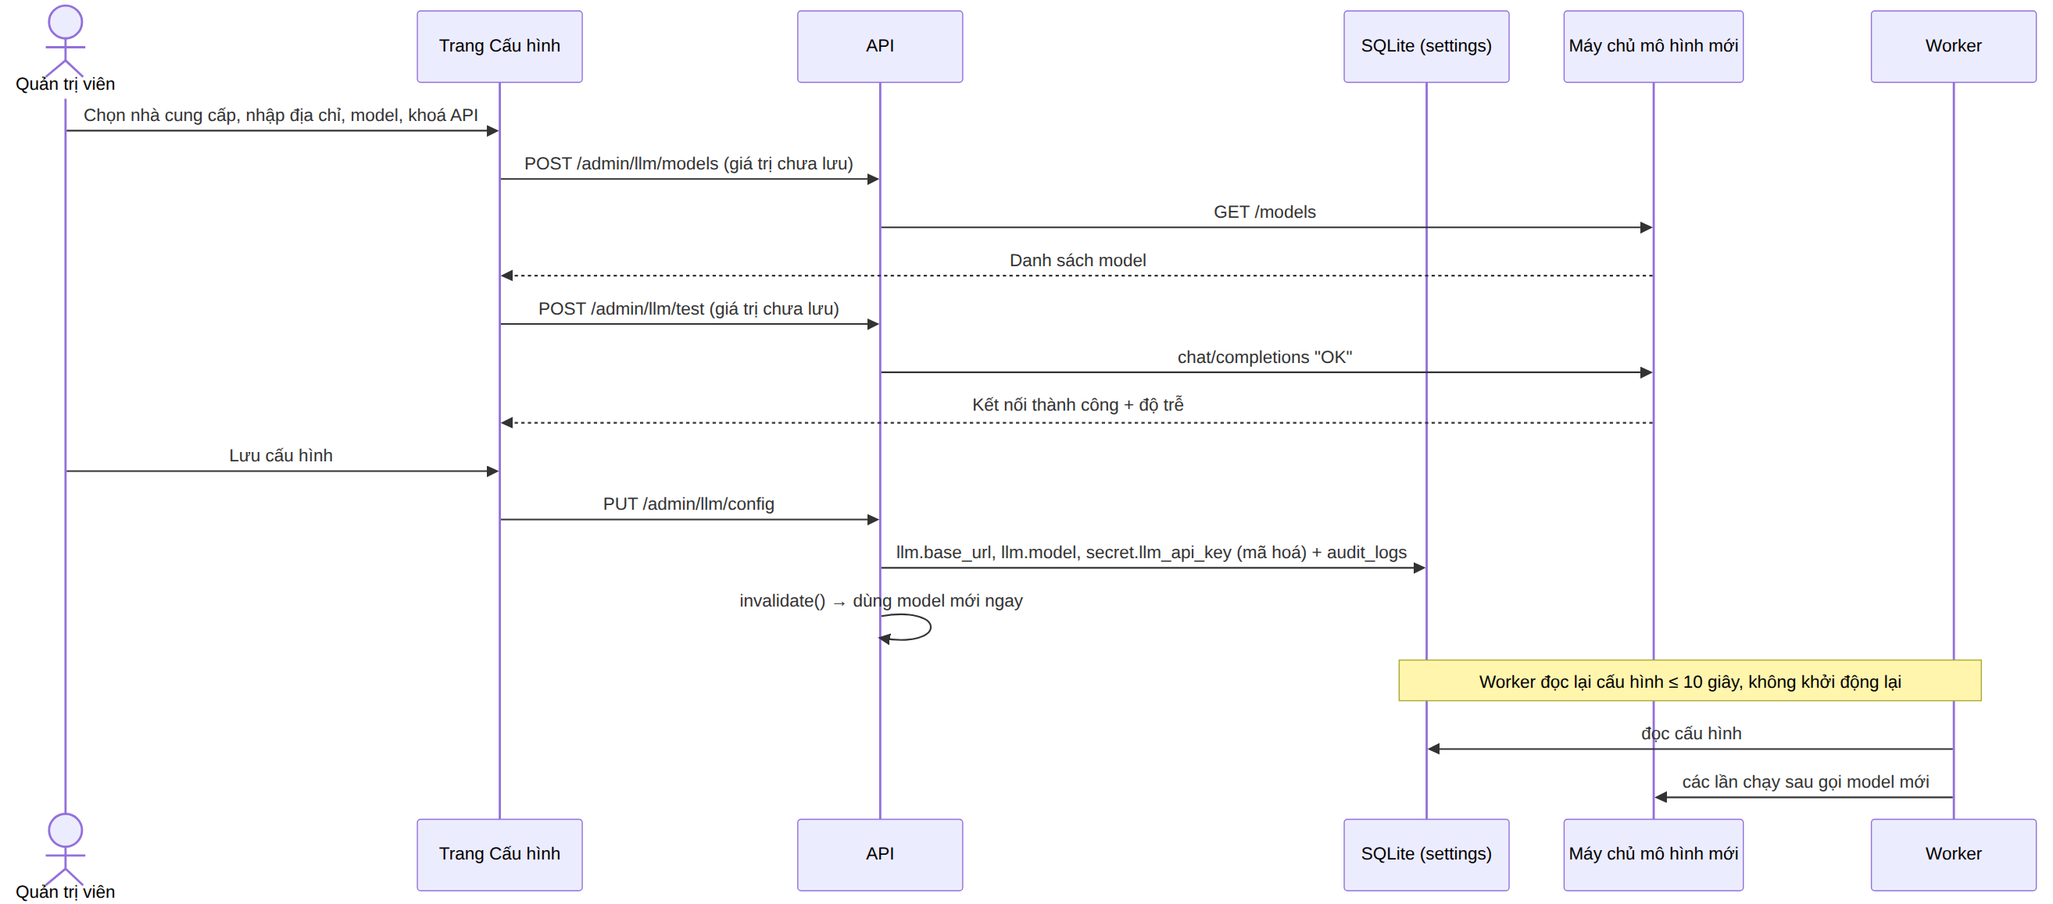
Sơ đồ tuần tự: đổi mô hình AI
Sơ đồ tuần tự
Chức năng mới ở bước 16 — thử trước khi lưu, lưu xong có hiệu lực ngay
Thử trước khi lưu
Lấy danh sách model và thử kết nối bằng giá trị đang nhập.
Lưu an toàn
Khoá API mã hoá Fernet; nhật ký kiểm toán không chứa khoá.
Không khởi động lại
API dùng ngay; worker đọc lại cấu hình trong ≤ 10 giây.
SME AI Workforce · Hướng dẫn sử dụng
34

Slide 35
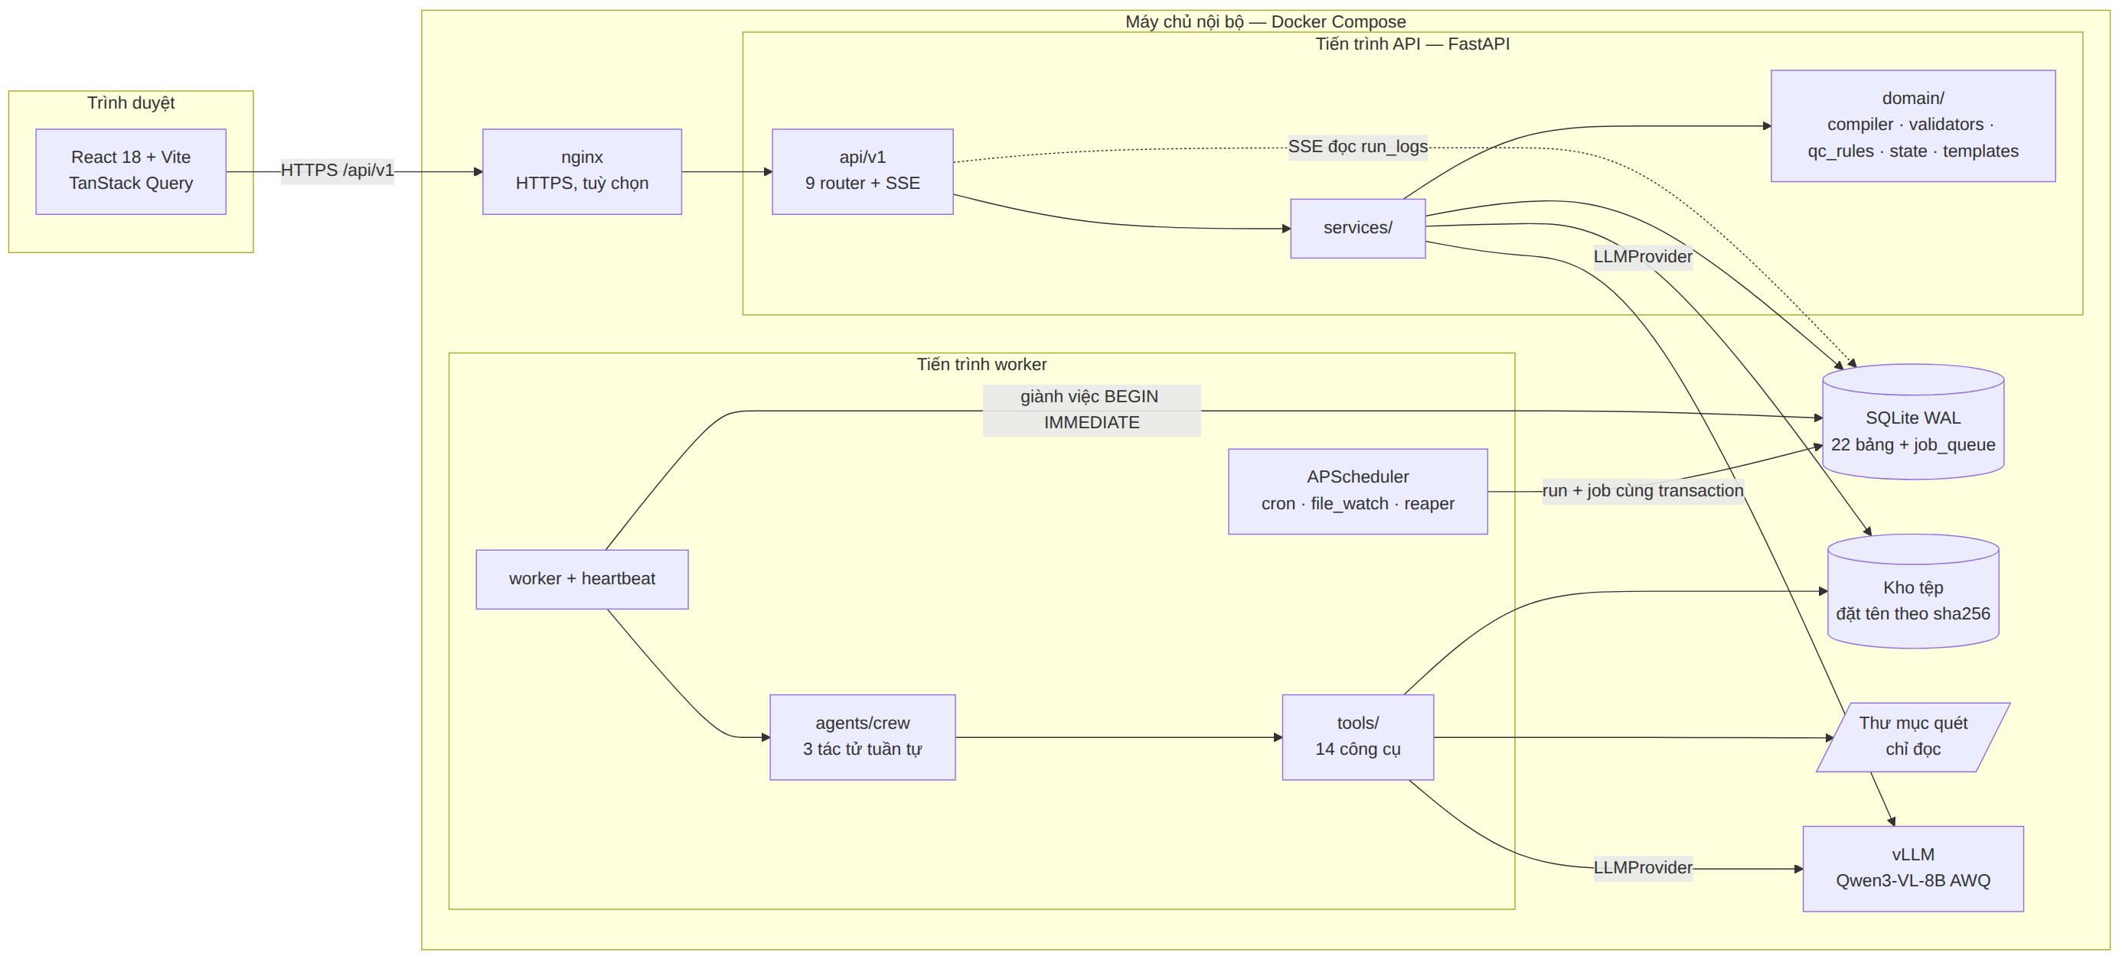
Sơ đồ cấu trúc: kiến trúc hệ thống
Sơ đồ cấu trúc
Không có thứ tự thời gian — chỉ khối và kết nối, nên dùng sơ đồ cấu trúc
SME AI Workforce · Hướng dẫn sử dụng
35

Slide 36
Đã chạy thử trên dữ liệu demo
18
màn hình chụp từ hệ thống chạy thật: API + worker + máy chủ mô hình tương thích OpenAI
4
hoá đơn chạy trọn luồng: 3 đạt ghi Excel, 1 chờ xác nhận, duyệt xong tự chạy tiếp → HOÀN TẤT
3
vai trò thao tác đúng phân quyền: Quản lý, Kế toán viên, Quản trị
6
loại sơ đồ, mỗi loại dùng đúng chỗ: lưu đồ, 2 kiểu workflow, trạng thái, tuần tự, cấu trúc
Tự chạy lại: make seed → make dev-api → make worker → VITE_USE_MOCK=false make dev-web → http://localhost:5173

